Slide 1


PRESENTER: LE KIM QUANG
MENTOR: NGUYEN VAN TRIEU
DOCTOR ASSISTANT WITH GRAPHRAG
INTERNSHIP PROJECT AT TMA SOLUTIONS

Slide 2
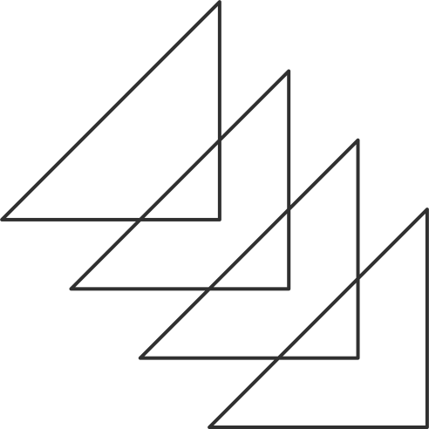
TABLE OF
KNOWLEDGE GRAPH
CONTENTS
PAGE 03
PAGE 14
Introduction
ReAct Agent
PAGE 04
PAGE 15
Understanding Knowledge Graphs
System Architecture
PAGE 07
PAGE 16
Retrieval Augmented Generation (RAG)
Implementation
PAGE 08
PAGE 18
Overview of GraphRAG
Dataset and Schema
PAGE 11
PAGE 20
Compare GraphDB vs SQL DB
Conclusion & QA
GRAPHRAG
Notes:
Trước khi đi sâu vào chi tiết, em xin trình bày ngắn gọn cấu trúc của buổi thuyết trình hôm nay để mọi người dễ theo dõi.
AI Agent là một hệ thống hoặc chương trình máy tính sử dụng trí tuệ nhân tạo để thực hiện nhiệm vụ một cách tự động.

Slide 3
Introduction
Project Overview
Enhancing information retrieval for healthcare professionals by combining Knowledge Graphs and Large Language Models (LLM) to efficiently navigate patient visit data.
Combined model
Advantages
Higher Accuracy
Understanding Complex Contexts
Enhanced Interpretability
Improved Decision-Making
Patient
Doctor
Hospital
Disease
LARGE LANGUAGE MODEL (LLM)
Notes:
Dự án này tập trung vào việc hỗ trợ bác sĩ truy xuất thông tin nhanh chóng và chính xác từ dữ liệu khám bệnh của bệnh nhân. Em đã kết hợp công nghệ Knowledge Graph và mô hình ngôn ngữ lớn (LLM) để xây dựng một hệ thống thông minh, giúp định hướng và khai thác dữ liệu khám bệnh một cách hiệu quả.
Ưu điểm
Độ chính xác cao hơn
Hiểu bối cảnh phức tạp
Khả năng diễn giải được nâng cao
Cải thiện việc ra quyết định

Slide 4
Understanding Knowledge Graphs
What is a Knowledge Graph
Knowledge Graph is a data structure that represents information in the form of entities and the relationships between them.
Doctor
treated by
work at
Patient
Hospital
Purpose:
Facilitate complex queries and inference
Provide the basis for applications such as semantic search, Q&A systems, and AI systems
Enhance contextual understanding and reasoning
Notes:
Knowledge Graph là cấu trúc dữ liệu biểu diễn thông tin dưới dạng các thực thể (entities) và mối quan hệ (relationships) giữa chúng
Mục đích:
Knowledge graph cho phép xử lý các truy vấn đòi hỏi sự kết hợp và phân tích nhiều mối liên hệ giữa các thực thể, từ đó giúp suy ra thông tin gián tiếp.
Cung cấp cơ sở dữ liệu liên kết cho các ứng dụng như tìm kiếm ngữ nghĩa, hệ thống hỏi đáp (Q&A) và các giải pháp trí tuệ nhân tạo, giúp cải thiện độ chính xác và hiệu quả.
Nhờ vào cấu trúc đồ thị thể hiện rõ các mối liên hệ, knowledge graph giúp máy tính hiểu rõ hơn bối cảnh của dữ liệu, hỗ trợ việc lập luận và ra quyết định dựa trên thông tin có cấu trúc.

Slide 5
Basic Knowledge Graph Structure
Patient Properties:
-name: “Jame Smith”
-age: 25
-bloodType: “A”
Doctor Properties:
-name: “Dr.Johnson”
:SPECIALIST
Multiple labels
Doctor
(Node)
:PERSON
Same label on different nodes
TREATED_BY
WORK_AT
Patient
(Node)
PRESCRIBES
Hospital
(Node)
TAKES
PROVIDE
:PERSON
Components:
Nodes
Relationships
Properties
Labels
Organizing Principles
Medication
(Node)
Organizing Principles (Schema/Ontology):
- Define Labels (:Patient, :Person, :Doctor, :Specialist, :Hospital, :Medication)
- Set up hierarchy (Doctor is Person, Patient is Person) and relationship rules
Notes:
Organizing Principles trong knowledge graph là các quy tắc và cấu trúc giúp sắp xếp, phân loại và liên kết dữ liệu một cách nhất quán. Chúng bao gồm:
Định nghĩa ontology: Xác định các loại thực thể, mối quan hệ và thuộc tính.
Cấu trúc liên kết: Xác định cách các node kết nối với nhau qua các relationship.
Những nguyên tắc này đảm bảo dữ liệu được tổ chức rõ ràng, dễ dàng truy vấn và mở rộng.

Slide 6
Challenges in Knowledge Graphs
1
Scalability when data is large
2
Query performance on large graphs
3
Storage and processing costs
4
Maintaining the knowledge graph up to date
Notes:
Khả năng mở rộng khi dữ liệu lớn
Hiệu suất truy vấn trên đồ thị có kích thước lớn
Chi phí lưu trữ và xử lý
Duy trì biểu đồ kiến ​​thức được cập nhật

Slide 7
Retrieval Augmented Generation (RAG)
Definition:
RAG combines information retrieval techniques with the generation capabilities of a large language model (LLM).
RAG Process
Index Stage
Documents are divided into chunks and stored in a vector database
Retrieval Stage
Relevant information is retrieved based on user input
Generation Stage
LLM generates responses using retrieved data and input content
Notes:
RAG (Retrieval-Augmented Generation) là một kỹ thuật kết hợp giữa truy xuất thông tin (retrieval) và tạo sinh nội dung (generation). Nó hoạt động bằng cách truy xuất dữ liệu liên quan từ một nguồn bên ngoài rồi dùng dữ liệu đó làm cơ sở để tạo ra câu trả lời chính xác và đầy đủ hơn.
Giai đoạn Chỉ mục (Indexing Stage)
Tiền xử lý tài liệu:
Chunking: Tài liệu dài được chia thành các đoạn nhỏ (chunk) để dễ xử lý và đảm bảo rằng mỗi đoạn chứa đủ ngữ cảnh cần thiết.
Làm sạch dữ liệu: Loại bỏ những ký tự, định dạng không cần thiết để chuẩn hóa nội dung.
Biến đổi thành vector:
Embedding: Sử dụng các mô hình embedding (ví dụ: Sentence-BERT, OpenAI embeddings) để chuyển từng đoạn văn bản thành các vector số học.
Lưu trữ vào vector database: Các vector này được lưu trữ trong cơ sở dữ liệu vector (vector store) như FAISS, Pinecone, hay Milvus. Cơ sở dữ liệu này cho phép tìm kiếm theo độ tương đồng giữa các vector.
Kỹ thuật liên quan:
Normalization và Dimensionality Reduction (nếu cần): Đôi khi giảm số chiều của vector để tăng tốc độ truy vấn.
Giai đoạn Truy xuất (Retrieval Stage)
Tiếp nhận truy vấn của người dùng:
Khi người dùng đưa ra câu hỏi hoặc yêu cầu, hệ thống sẽ tiến hành xử lý truy vấn.
Chuyển đổi truy vấn thành vector:
Embedding truy vấn: Tương tự như tài liệu, truy vấn của người dùng cũng được chuyển đổi thành vector qua mô hình embedding.
Tìm kiếm trong vector database:
Tìm kiếm theo độ tương đồng: Dùng các thuật toán như cosine similarity hoặc Euclidean distance để tìm các vector (tức các chunk) có độ tương đồng cao với vector của truy vấn.
Kết quả tìm kiếm: Hệ thống sẽ trả về các đoạn văn bản liên quan nhất dựa trên kết quả tìm kiếm.
Nhược điểm của RAG:
Mặc dù RAG kết hợp tốt giữa việc truy xuất thông tin và tạo sinh nội dung, nhưng nó còn hạn chế ở chỗ không tận dụng được mối liên hệ ngữ cảnh sâu sắc giữa các thông tin. Điều này có thể khiến mô hình bỏ qua các mối liên hệ phức tạp và làm giảm độ chính xác của câu trả lời.

Slide 8
GraphRAG: Breakthrough in Retrieval Augmented Generation
Graph Traversal
Context-aware Generation
Relationship aware
Features of GraphRAG:
Store information as a graph
Capture relationships between entities
Query through graph paths
Benefits over conventional RAG:
Efficiently handle complex structured data
Deeper understanding of context and relationships
More connected and comprehensive answers
Notes:
Lý do chuyển sang GraphRAG:
GraphRAG tích hợp cấu trúc đồ thị (knowledge graph) để thể hiện mối liên hệ giữa các thực thể, từ đó nắm bắt ngữ cảnh tốt hơn. Điều này giúp tạo ra những câu trả lời chính xác, giàu thông tin và linh hoạt hơn.
Truy vấn đồ thị
Tạo văn bản
Trả lời bối cảnh
Đặc điểm của GraphRAG:
Lưu trữ thông tin dưới dạng đồ thị
Nắm bắt mối quan hệ giữa các thực thể
Truy vấn thông qua các đường dẫn đồ thị
Lợi ích so với RAG thông thường:
Xử lý hiệu quả dữ liệu có cấu trúc phức tạp
Hiểu sâu hơn về ngữ cảnh và mối liên hệ
Câu trả lời có tính kết nối và toàn diện hơn

Slide 9
Detailed Architecture of GraphRAG
Data Preprocessing:
Text Analysis
Entity Extraction
Relationship Identification
Graph Query:
Graph Traversal Algorithm
Find Optimal Path
Context Collection:
Information Aggregation
Order by Relevance
Graph Database
Graph Construction:
Nodes (entities, concepts)
Edges (relationships)
Attributes (vectors)
Query Processing:
Semantic Analysis
Mapping to Graph
Answer Generation:
LLM with Relational Context
Optimize Results
Notes:
Truy vấn đồ thị:
Sử dụng thuật toán duyệt đồ thị đặc biệt
Tìm đường dẫn tối ưu chứa thông tin liên quan
Tập hợp ngữ cảnh:
Tổng hợp thông tin từ các nút và đường dẫn
Tạo câu trả lời:
Sử dụng LLM với ngữ cảnh quan hệ đã trích xuất
📌 Kết luận:
GraphRAG giúp tận dụng sức mạnh của cả Knowledge Graph và LLM để nâng cao độ chính xác của kết quả truy vấn, cải thiện việc hiểu ngữ cảnh .

Slide 10
GraphRAG's Innovative Working Process
1. Generate Cypher Query:
LLM parses the question and generates the query
MATCH (p:Patient)-[:HAS_CONDITION]->(c:Condition)
WHERE c.name = "Diabetes"
RETURN p.name, p.age;
2. Validate Query:
LLM checks syntax and logic
3. Execute Query:
Execute query on Neo4j
4. Generate Answer:
LLM turns results into natural answers
Advantages Over Traditional GraphRAG
Simplify architecture, reduce intermediate processing steps
High automation with LLM at the core
Optimize performance and accuracy with query validation
Notes:
1. Generate Cypher Query:
"Đầu tiên, khi nhận câu hỏi từ người dùng, LLM sẽ phân tích nội dung và tạo ra truy vấn Cypher phù hợp. Điều này giúp chuyển ngôn ngữ tự nhiên thành một dạng truy vấn mà hệ thống có thể xử lý được."
2. Validate Query:
Sau khi tạo truy vấn, LLM sẽ kiểm tra tính chính xác về cú pháp và logic. Nhờ đó, đảm bảo truy vấn khi thực thi trên Neo4j luôn chính xác và hợp lý."
3. Execute Query:
"Tiếp theo, sau khi đã được kiểm tra, truy vấn được thực thi trên cơ sở dữ liệu Neo4j. Hệ thống sẽ duyệt qua Knowledge Graph để trích xuất các dữ liệu liên quan theo yêu cầu của truy vấn."
4. Generate Answer:
"Cuối cùng, LLM sử dụng dữ liệu thu thập được để tạo ra câu trả lời tự nhiên và đầy đủ ngữ cảnh, giúp người dùng hiểu rõ thông tin mà hệ thống cung cấp."
Các ưu điểm:
Đơn giản hóa kiến trúc: Giảm số bước xử lý trung gian so với quy trình nhiều bước trong phương pháp truyền thống, những vấn giữ được độ chính xác.
Tự động hóa cao: Tận dụng khả năng hiểu ngôn ngữ tự nhiên và tạo truy vấn một cách tự động của LLM.
Tối ưu hiệu suất và chính xác: Thêm bước xác thực truy vấn giúp đảm bảo kết quả chính xác trước khi thực thi

Slide 11
Characteristic | Graph Database | SQL Database
Data Structure | Graph model: Nodes and relationships | Relational tables and rows
Query Language | Graph queries (Cypher, Gremlin, GraphQL) | SQL (SELECT, JOIN, etc.)
Best For | Multi-hop relationships, interconnected data | Structured, transactional data
Query Complexity | Efficient for multi-hop traversal | Can become slow with complex JOINs
Contextual Understanding | Captures rich relationships and connections between entities. Enables context-aware retrieval through multi-hop queries. | Retrieves structured, factual and numerical data reliably.
Query Generation & Reasoning | Supports complex, multi-hop queries that traverse several layers of relationships. | Efficient for simple lookups and aggregations using SQL joins, but struggles with deep relationship reasoning.
Hybrid Search | Can integrate embeddings for similarity search | Excels in keyword-based and transactional data searches with fast indexing.
Real-time RAG Performance | Faster for interconnected knowledge graphs | Faster for structured tabular lookups
Cost | Higher storage costs for large graphs | More cost-effective for structured data
Notes:
Mặc dù SQL Database là một lựa chọn phổ biến cho dữ liệu có cấu trúc. Tuy nhiên, trong các bài toán phức tạp yêu cầu truy xuất dữ liệu theo nhiều mối quan hệ liên kết, Graph Database lại có những lợi thế vượt trội hơn hẳn.
1. Kiến trúc dữ liệu phù hợp hơn:
SQL Database sử dụng bảng và hàng để lưu trữ dữ liệu, trong khi Graph Database tổ chức dữ liệu theo mô hình nút và mối quan hệ. Điều này giúp GraphDB trở nên tối ưu hơn cho các bài toán yêu cầu truy vấn nhiều bước (multi-hop queries).
2. Truy vấn nhanh và linh hoạt hơn:
Trong SQL, khi cần lấy dữ liệu từ nhiều bảng, chúng ta phải sử dụng các phép JOIN phức tạp, điều này có thể làm giảm hiệu suất. GraphDB sử dụng các truy vấn đồ thị như Cypher, hay GraphQL để tìm kiếm nhanh chóng theo mối quan hệ trực tiếp, giúp tối ưu hóa thời gian xử lý.
3. Hiểu ngữ cảnh và truy xuất thông tin sâu hơn:
GraphDB không chỉ lưu trữ dữ liệu mà còn nắm bắt các mối quan hệ giữa các thực thể một cách tự nhiên. Điều này cho phép hệ thống truy xuất dữ liệu có ngữ cảnh sâu hơn, giúp cải thiện khả năng phân tích và suy luận dữ liệu.
4. Hỗ trợ truy vấn phức tạp và reasoning
So với SQLDB, GraphDB có thể xử lý tốt hơn các truy vấn phức tạp với nhiều lớp quan hệ, đặc biệt là trong các hệ thống gợi ý, truy xuất tri thức (RAG), và các ứng dụng AI/NLP.
5. Khả năng tích hợp với tìm kiếm lai (Hybrid Search)
GraphDB có thể tích hợp với các vector embedding để thực hiện tìm kiếm tương đồng, giúp cải thiện khả năng tìm kiếm thông tin trong hệ thống có dữ liệu phi cấu trúc hoặc bán cấu trúc.
6. Hiệu suất truy xuất dữ liệu theo thời gian thực (Real-time RAG Performance)
GraphDB nhanh hơn khi làm việc với các hệ thống truy xuất tri thức (Knowledge Graph) so với SQLDB, vốn chỉ tối ưu cho việc tìm kiếm dữ liệu có cấu trúc dạng bảng.

Slide 12
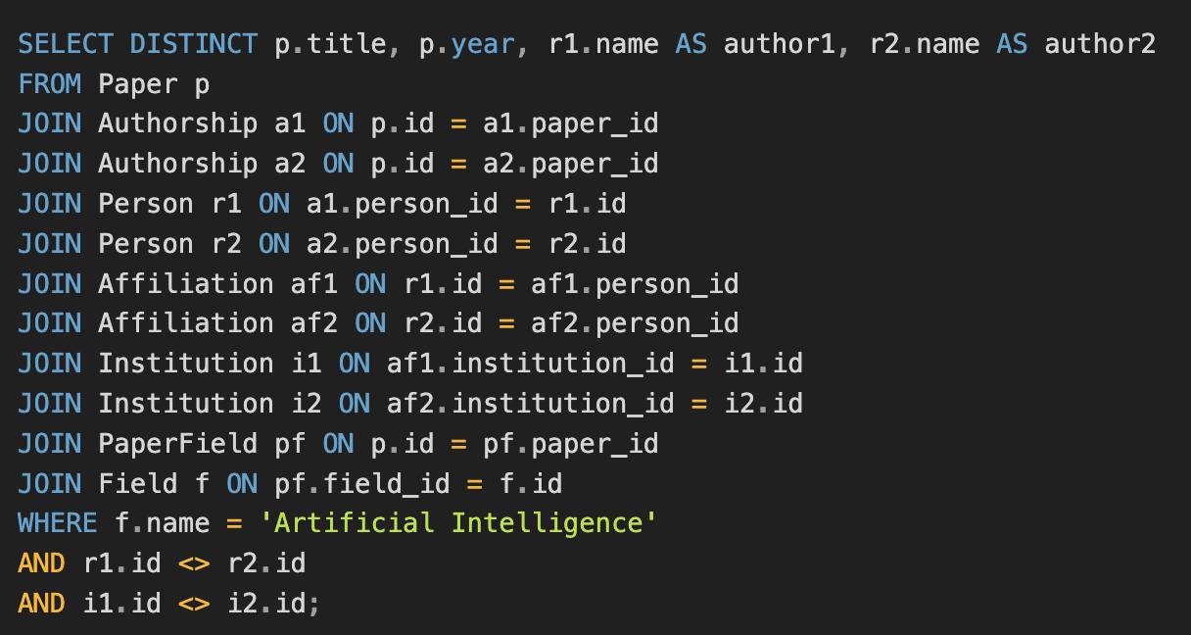
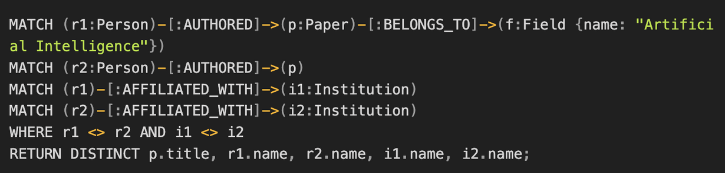
Example: Find all papers co-authored by researchers from different institutions in AI
Example SQL Query
Example Cypher Query
Notes:
Ví dụ truy vấn SQL (Tìm tất cả các bài báo có sự đồng tác giả của các nhà nghiên cứu từ các tổ chức khác nhau trong lĩnh vực AI)

Slide 13
Multi-hop Query: Strengths of Graph Database
Key Benefits of Multi-hop Query
High performance for complex relational queries
Query time does not increase exponentially when adding relationships
Intuitive and natural queries
Query language reflects how humans think about data connections
Complex pattern discovery
Easily find complex connection patterns
Practical applications
Social network analysis, fraud detection, recommender systems, supply chain analysis
Notes:
Hiệu suất cao cho truy vấn quan hệ phức tạp
Thời gian truy vấn không tăng theo cấp số nhân khi thêm các mối quan hệ
Truy vấn trực quan và tự nhiên
Ngôn ngữ truy vấn phản ánh cách con người suy nghĩ về kết nối dữ liệu
Khả năng phát hiện mẫu phức tạp
Dễ dàng tìm kiếm các mẫu kết nối phức tạp
Các ứng dụng thực tế
Phân tích mạng xã hội, phát hiện gian lận, hệ thống gợi ý, phân tích chuỗi cung ứng

Slide 14
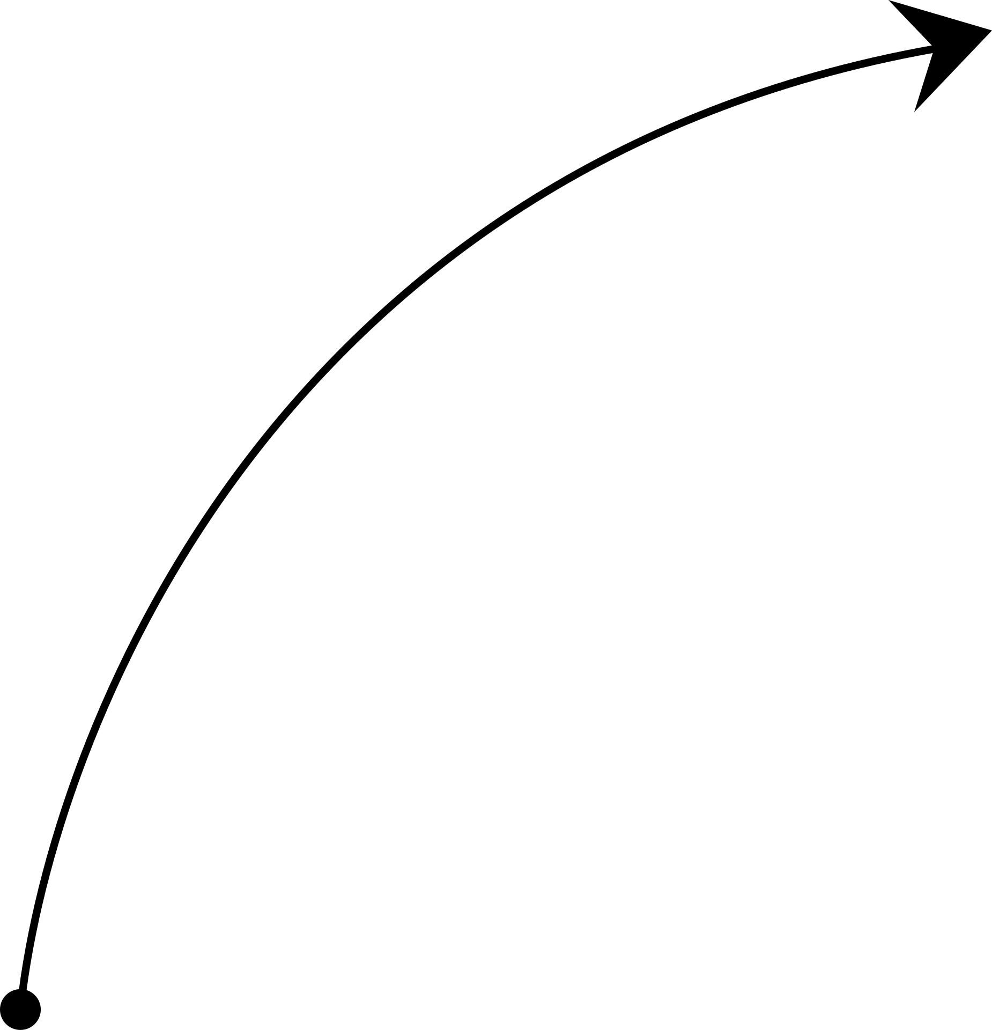
ReAct Agent
ReAct Agent Mechanism
1.Initialize Tools
tools = [TavilySearch, Calculator,...]
2.Create Agent
prompt = hub.pull (“hwchase17/react”)
3.Set up Executor
agent_executor = Agent.Executor( ... )
4.Invoke Agent
agent_executor . invoke()
ReAct = Reasioning + Acting: a model of reasoning before deciding on an action
ReAct cycle (Reasoning + Acting)
Thought
Action
Observation
Notes:
Một ReAct Agent là một AI Agent sử dụng framework "Reasoning và Acting" (ReAct) để kết hợp suy luận chuỗi tư duy (Chain of Thought - CoT) với việc sử dụng công cụ bên ngoài.
Phần trên - Quy trình thiết lập và triển khai ReAct agent:
Bước 1: Khởi tạo Tools - Định nghĩa các công cụ mà agent có thể sử dụng
Bước 2: Tạo Agent - Tải prompt từ hub để định nghĩa cách agent sẽ suy luận
Bước 3: Thiết lập Executor - Tạo AgentExecutor để quản lý luồng thực thi
Bước 4: Gọi Agent - Thực thi agent với đầu vào từ người dùng
Phần dưới bên trái - Chu trình ReAct (Reasoning + Acting):
Thought (Suy luận): Agent suy nghĩ về vấn đề
Action (Hành động): Agent chọn công cụ và tham số
Observation (Quan sát): Agent nhận kết quả từ công cụ
Với mũi tên chu trình thể hiện quá trình lặp đi lặp lại
Phần dưới bên phải - Giải thích cốt lõi:
Giải thích rằng ReAct là sự kết hợp của Reasoning và Acting
Nhấn mạnh đây là mô hình suy luận trước khi quyết định hành động

Slide 15
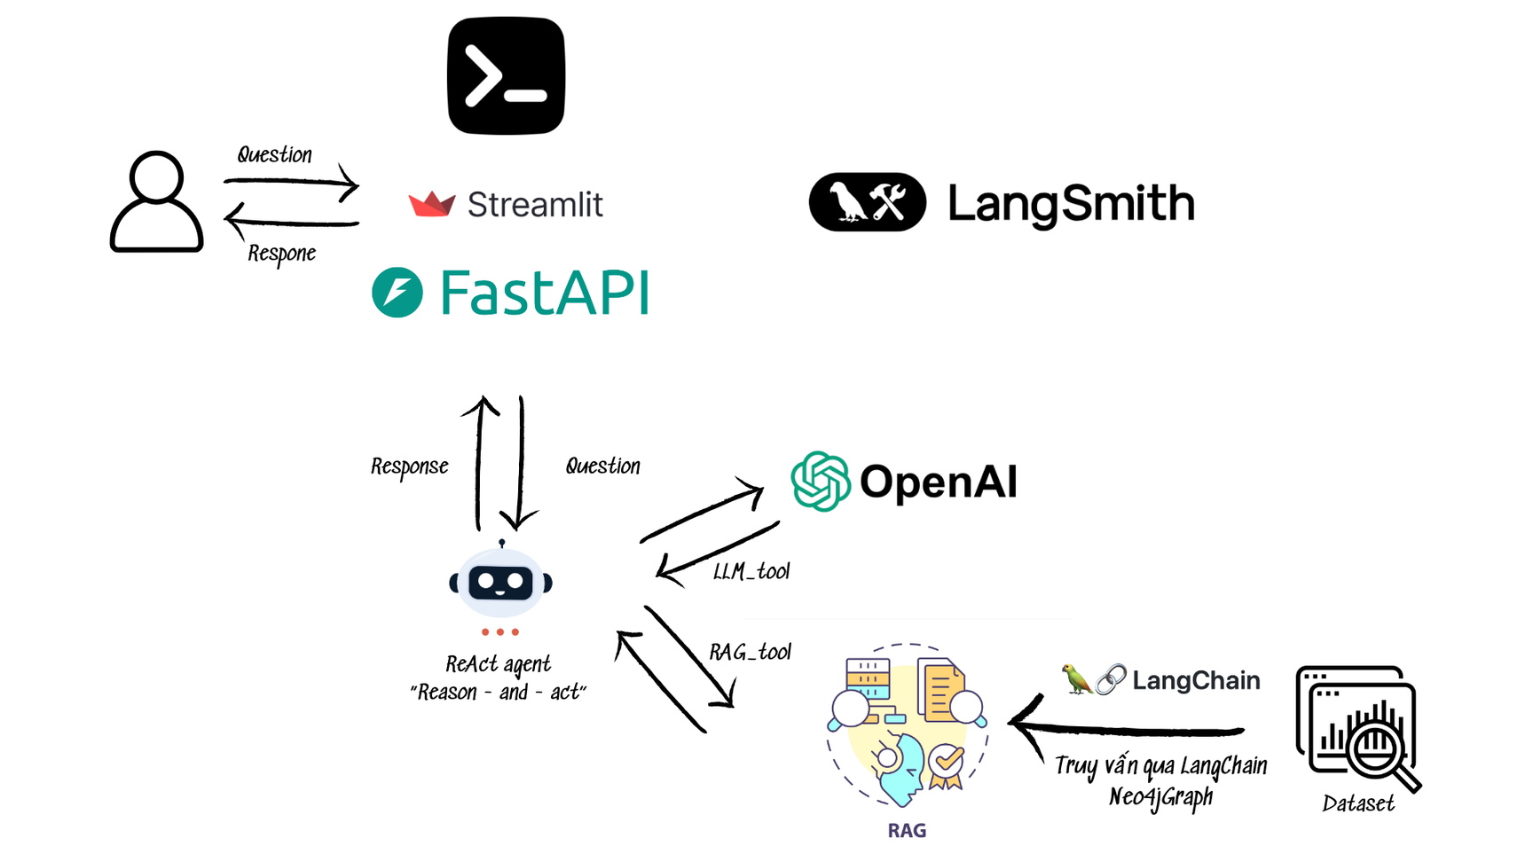
System Architecture
Notes:
Trình bày về kiến trúc của hệ:
1. Luồng hoạt động tổng quan
• Người dùng có thể đặt câu hỏi thông qua giao diện Streamlit hoặc qua FastAPI.
• Hệ thống sẽ tiếp nhận câu hỏi và chuyển nó đến một agent thông minh sử dụng mô hình ReAct (Reasoning + Acting).
2. Cơ chế xử lý của ReAct agent
• Agent này có hai lựa chọn:
1. Nếu câu hỏi là những thông tin không liên quan đến dataset nó sẽ gửi đến mô hình ngôn ngữ lớn (LLM) của OpenAI để tạo phản hồi.
2. Nếu câu hỏi liên quan đến dữ liệu, nó sẽ kích hoạt mô-đun RAG (Retrieval-Augmented Generation) để tìm kiếm thông tin.
3. Hoạt động của RAG và LangChain
• RAG sử dụng LangChain để truy vấn dữ liệu từ Neo4j Graph Database.
• Dữ liệu trong Neo4j được xử lý và sắp xếp thành một tập dữ liệu có tổ chức.
4. Công cụ hỗ trợ
• LangSmith giúp theo dõi và giám sát quá trình xử lý truy vấn của LangChain.
5. Kết quả trả về
• Sau khi truy vấn hoàn tất, hệ thống sẽ tổng hợp phản hồi và gửi kết quả về cho người dùng qua Streamlit hoặc FastAPI.
Tóm lại, hệ thống này kết hợp sức mạnh của LLM và graphRAG, tận dụng Neo4j để cung cấp thông tin chính xác hơn, giúp chatbot có khả năng suy luận và truy xuất dữ liệu hiệu quả hơn.

Slide 16
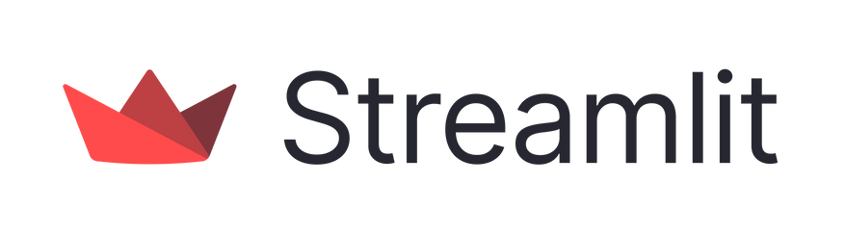
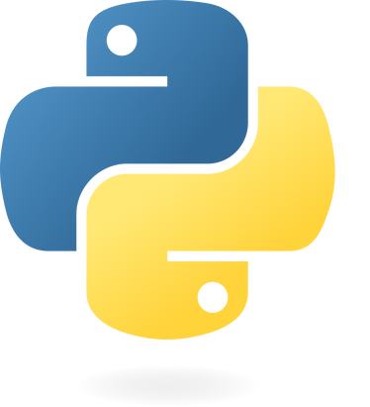
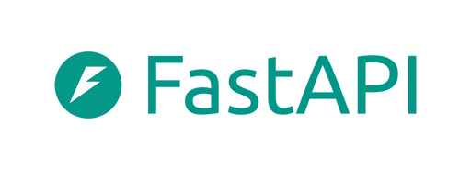



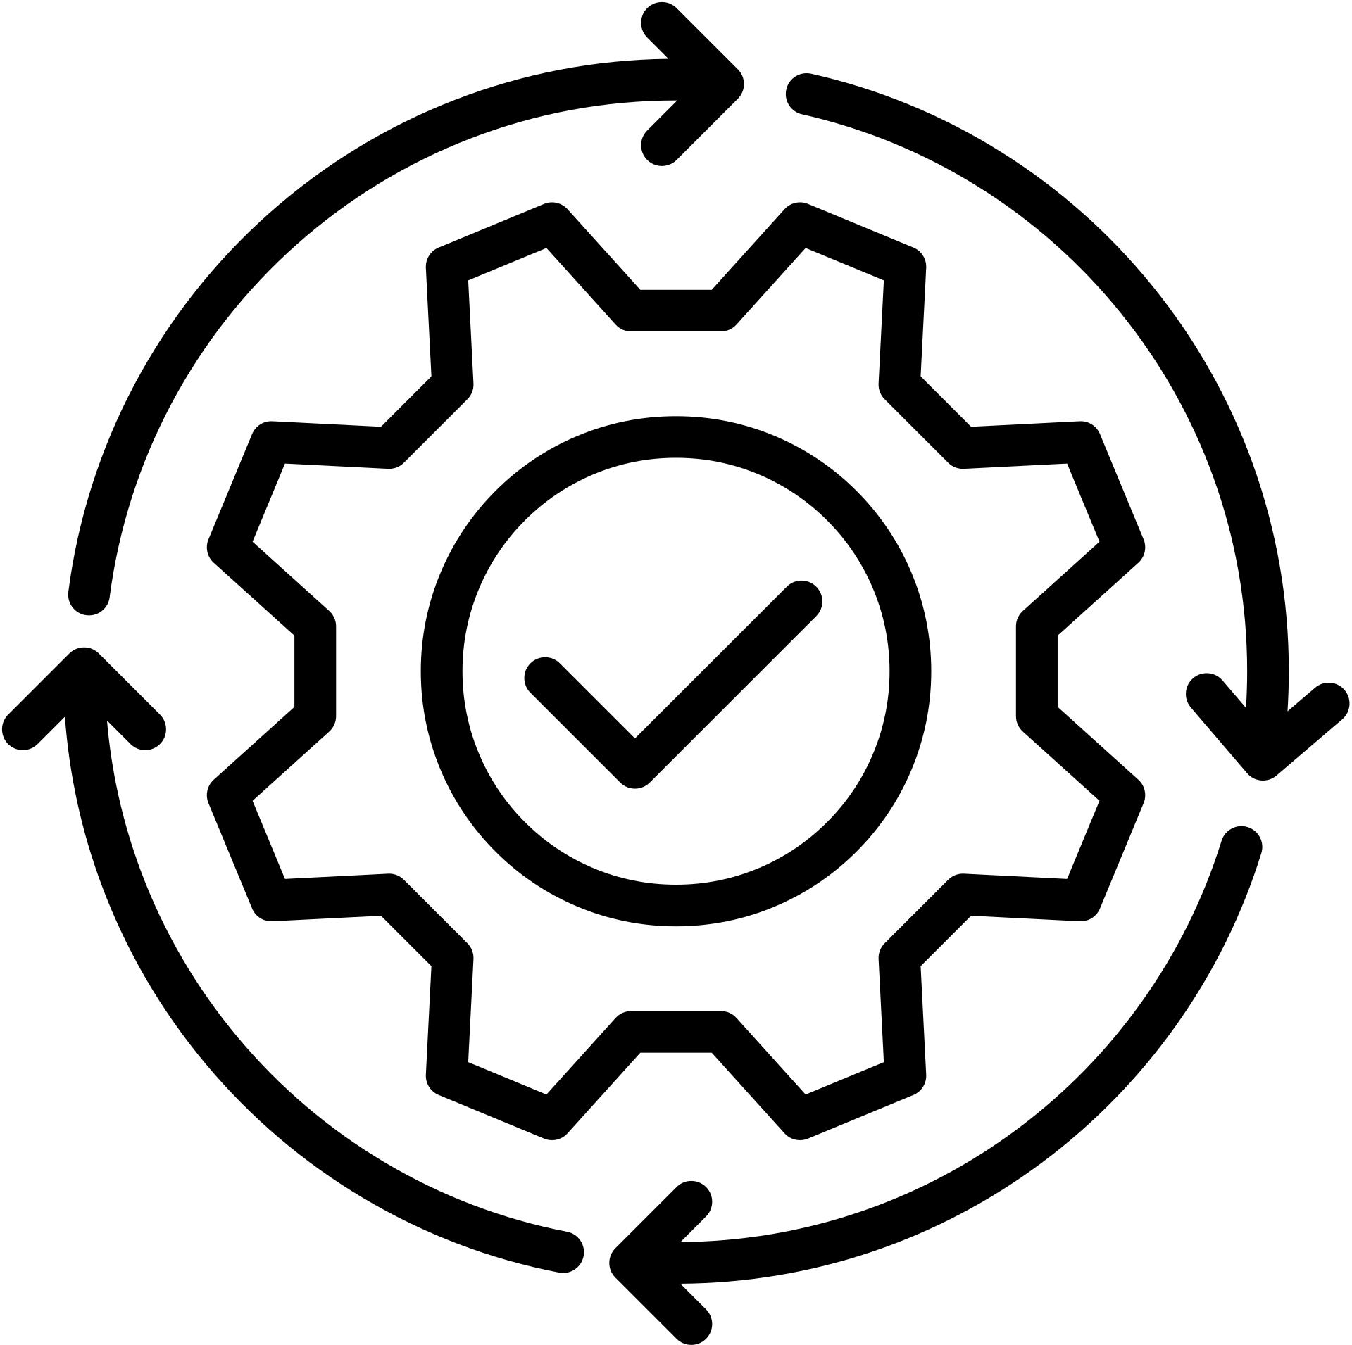

Implementation
System Development
Neo4j and LangChain Integration
Cypher
Flexible and easy to integrate into other platforms
Map CSV data to a structured Knowledge Graph
Agent ReAct and LLM
Tracking Support Tools
ReAct Agent
?
Smart choice between direct LLM and RAG module
Monitor, test and optimize the system
Notes:
Implementation (Triển khai):
Phát triển hệ thống:
"Em đã phát triển dự án bằng ngôn ngữ Python, sử dụng Streamlit cho giao diện người dùng và FastAPI để cung cấp API cho các ứng dụng bên ngoài. Việc này cho phép hệ thống linh hoạt và dễ tích hợp vào các nền tảng khác nhau."
Tích hợp Neo4j và LangChain:
"Dữ liệu được lưu trữ và quản lý trong Neo4j, nơi em ánh xạ tập dữ liệu CSV thành các nút và mối quan hệ theo schema đã trình bày. Em sử dụng LangChain để giao tiếp giữa mô hình ngôn ngữ (LLM) và Neo4j, giúp tạo truy vấn Cypher tự động và xử lý kết quả một cách hiệu quả."
Agent ReAct và LLM:
"Hệ thống có một agent thông minh dựa trên mô hình ReAct, cho phép lựa chọn giữa việc gửi truy vấn trực tiếp đến LLM của OpenAI hoặc kích hoạt module RAG khi cần truy xuất thông tin có cấu trúc. Điều này đảm bảo rằng hệ thống luôn đưa ra câu trả lời chính xác và có ngữ cảnh."
Công cụ hỗ trợ theo dõi:
"Em cũng tích hợp LangSmith để theo dõi quá trình xử lý và đảm bảo các truy vấn được thực hiện đúng và hiệu quả, giúp quá trình kiểm tra và tối ưu hệ thống dễ dàng hơn."

Slide 17
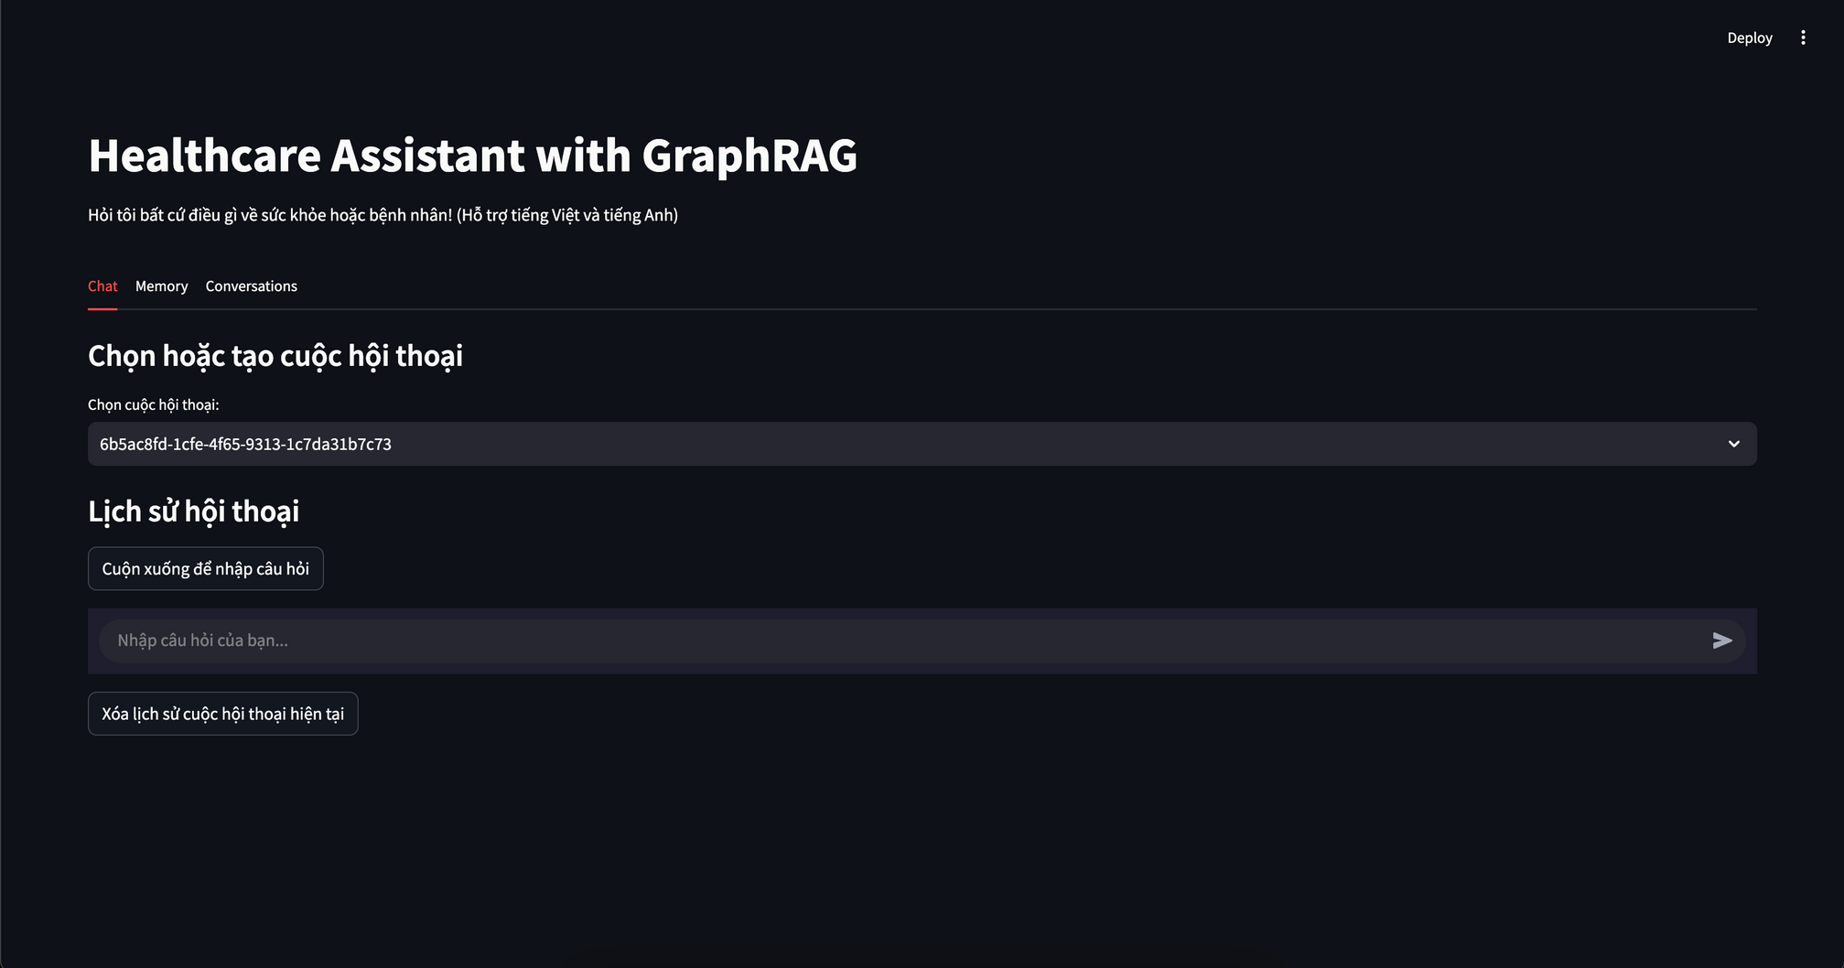
Implementation

Slide 18
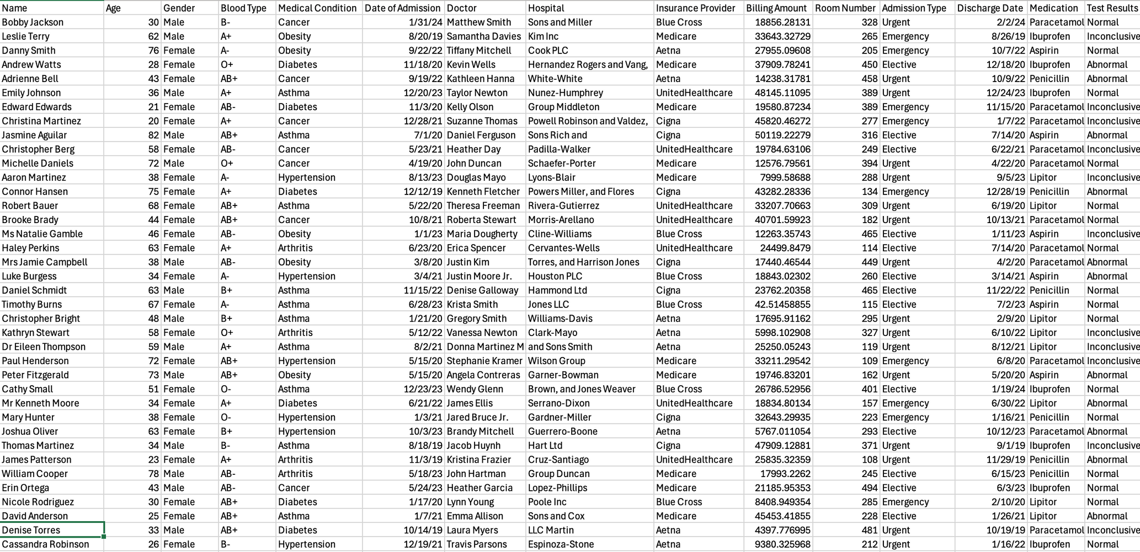
Dataset and Schema
Notes:
"Bây giờ, em sẽ giới thiệu về tập dữ liệu và cách nó được cấu trúc trong đồ thị tri thức của dự án GraphRAG."
Tập dữ liệu:
"Dự án của em sử dụng một tập dữ liệu CSV với hơn 50,000 dòng, chứa thông tin chi tiết về bệnh nhân. Ví dụ như:
• Tên bệnh nhân
• Tuổi
• Bác sĩ điều trị
• Bệnh viện
Cấu trúc đồ thị tri thức (Schema):
"Để tận dụng sức mạnh của đồ thị tri thức, em đã ánh xạ dữ liệu này vào Neo4j (là một graphdb), với các nút và mối quan hệ cụ thể.
Các nút chính trong đồ thị bao gồm:
• Patient (Bệnh nhân): với các thuộc tính như tên, tuổi, giới tính, nhóm máu, loại nhập viện, ngày nhập viện và ngày xuất viện.
• Doctor (Bác sĩ): với thuộc tính tên bác sĩ.
"Các mối quan hệ giữa các nút được thiết lập để phản ánh các kết nối trong dữ liệu thực tế. Một số ví dụ:
• Một bệnh nhân HAS_DISEASE (mắc bệnh) với một bệnh cụ thể.
• Một bác sĩ WORKS_AT (làm việc tại) một bệnh viện.
Tại sao cấu trúc này quan trọng?:
"Cấu trúc đồ thị này rất quan trọng vì nó cho phép GraphRAG trả lời các câu hỏi phức tạp bằng cách duyệt qua các mối quan hệ. Ví dụ, nếu bạn hỏi: 'Bệnh nhân nào được điều trị bởi bác sĩ X tại bệnh viện Y?', hệ thống có thể nhanh chóng tìm đường dẫn từ nút bệnh nhân đến nút bác sĩ và bệnh viện thông qua các mối quan hệ tương ứng."
"Tóm lại, tập dữ liệu và schema là nền tảng của dự án GraphRAG. Chúng biến dữ liệu thô thành một đồ thị tri thức có thể truy vấn được, giúp hệ thống cung cấp câu trả lời chính xác và có ngữ cảnh. Đây là bước quan trọng để khai thác tối đa giá trị từ dữ liệu."

Slide 19
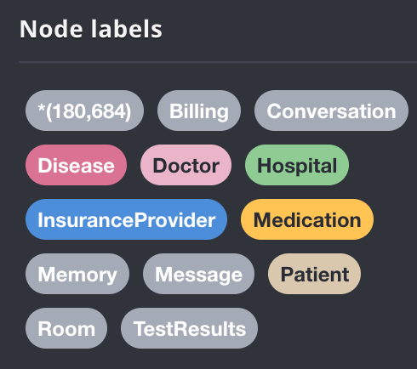
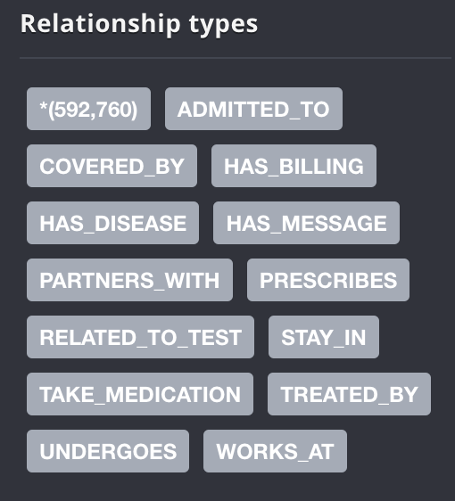
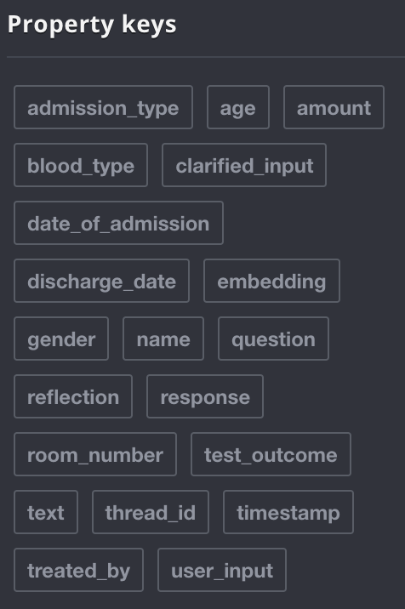
Dataset and Schema
Notes:
"Bây giờ, em sẽ giới thiệu về tập dữ liệu và cách nó được cấu trúc trong đồ thị tri thức của dự án GraphRAG."
Tập dữ liệu:
"Dự án của em sử dụng một tập dữ liệu CSV với hơn 50,000 dòng, chứa thông tin chi tiết về bệnh nhân. Ví dụ như:
• Tên bệnh nhân
• Tuổi
• Bác sĩ điều trị
• Bệnh viện
Cấu trúc đồ thị tri thức (Schema):
"Để tận dụng sức mạnh của đồ thị tri thức, em đã ánh xạ dữ liệu này vào Neo4j (là một graphdb), với các nút và mối quan hệ cụ thể.
Các nút chính trong đồ thị bao gồm:
• Patient (Bệnh nhân): với các thuộc tính như tên, tuổi, giới tính, nhóm máu, loại nhập viện, ngày nhập viện và ngày xuất viện.
• Doctor (Bác sĩ): với thuộc tính tên bác sĩ.
"Các mối quan hệ giữa các nút được thiết lập để phản ánh các kết nối trong dữ liệu thực tế. Một số ví dụ:
• Một bệnh nhân HAS_DISEASE (mắc bệnh) với một bệnh cụ thể.
• Một bác sĩ WORKS_AT (làm việc tại) một bệnh viện.
Tại sao cấu trúc này quan trọng?:
"Cấu trúc đồ thị này rất quan trọng vì nó cho phép GraphRAG trả lời các câu hỏi phức tạp bằng cách duyệt qua các mối quan hệ. Ví dụ, nếu bạn hỏi: 'Bệnh nhân nào được điều trị bởi bác sĩ X tại bệnh viện Y?', hệ thống có thể nhanh chóng tìm đường dẫn từ nút bệnh nhân đến nút bác sĩ và bệnh viện thông qua các mối quan hệ tương ứng."
"Tóm lại, tập dữ liệu và schema là nền tảng của dự án GraphRAG. Chúng biến dữ liệu thô thành một đồ thị tri thức có thể truy vấn được, giúp hệ thống cung cấp câu trả lời chính xác và có ngữ cảnh. Đây là bước quan trọng để khai thác tối đa giá trị từ dữ liệu."

Slide 20
Conclusion and Q&A
Project Summary:
• Combining Knowledge Graphs and LLM via GraphRAG
• Solve complex query problems in patient data
Outstanding advantages:
• Fast and accurate information retrieval
• Comprehensive data relationship exploitation
Future prospects:
• Expanding data sources and cross-industry applications
Notes:
Project Summary: Em đã kết hợp giữa Knowledge Graph và LLM thông qua GraphRAG, nhằm giải quyết các truy vấn phức tạp trong dữ liệu bệnh nhân.
Outstanding Advantages: Phương pháp này giúp truy xuất thông tin nhanh và chính xác, đồng thời tận dụng được mối quan hệ dữ liệu một cách toàn diện.
Future Prospects: Trong tương lai, chúng tôi có kế hoạch mở rộng nguồn dữ liệu và áp dụng mô hình này sang nhiều ngành khác, không chỉ giới hạn trong y tế.

Slide 21
REFERENCES
https://www.kaggle.com/datasets/prasad22/healthcare-dataset
https://www.ontotext.com/knowledgehub/fundamentals/what-is-a-knowledge-graph/
https://neo4j.com/blog/knowledge-graph/what-is-knowledge-graph/
https://aws.amazon.com/vi/what-is/retrieval-augmented-generation/
https://microsoft.github.io/graphrag/
https://python.langchain.com/v0.1/docs/get_started/introduction
https://www.ibm.com/think/topics/ai-agents
https://medium.com/@saumitra1joshi/langchain-agents-tools-chains-memory-for-utilizing-the-full-potential-of-llms-211e5dfee3fa
https://langchain-ai.github.io/langgraph/llms-txt-overview/
https://medium.com/@zilliz_learn/graphrag-explained-enhancing-rag-with-knowledge-graphs-3312065f99e1
https://python.langchain.com/v0.1/docs/use_cases/graph/constructing/
https://ragaboutit.com/building-a-graph-rag-system-from-scratch-with-langchain-a-comprehensive-tutorial/
https://www.topview.ai/blog/detail/graphrag-with-neo4j-langchain-building-ai-agents-part-5

Slide 22


THANK YOU

